Slide 1
区块链技术
比特币

Slide 2
Agenda
课程内容简介
区块链的发展
比特币与区块链
货币的发展历史
电子货币
比特币
区块链
以太坊和EOS

Slide 3
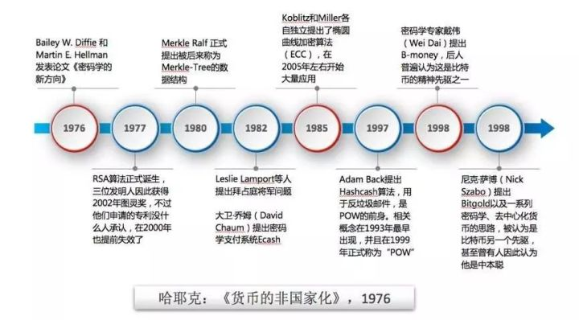
区块链的发展历史
Notes:
https://www.zhihu.com/question/265992968/answer/316696148

Slide 4
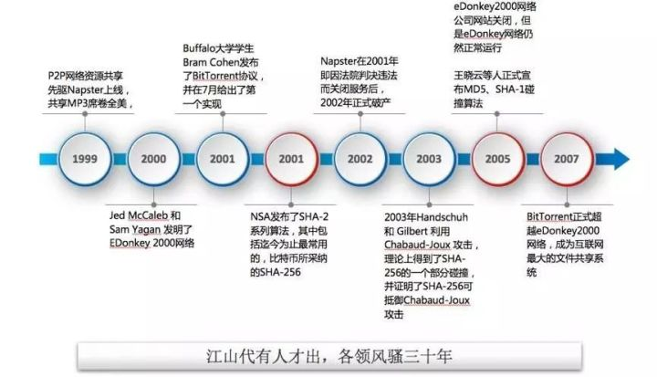
区块链的发展历史

Slide 5
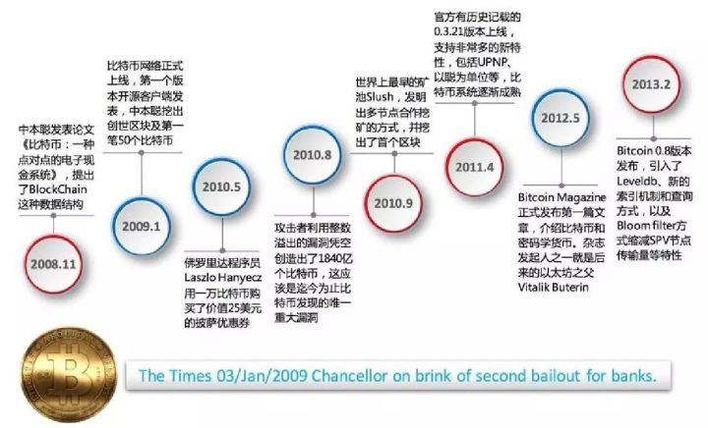
区块链的发展历史

Slide 6
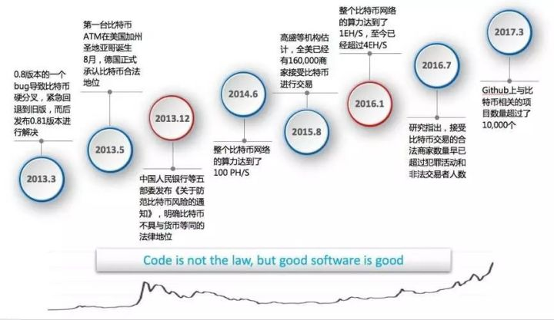
区块链的发展历史

Slide 7
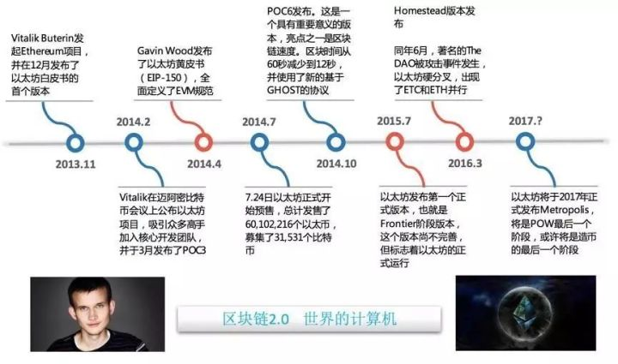
区块链的发展历史

Slide 8
比特币与区块链
比特币是区块链最成功，到目前为止影响力最大的应用
币圈和链圈
Bitcoin itself is controversial
比特币出现的时候，并没有区块链的概念
2015年，经济学人发布了封面文章《重塑世界的区块链技术》
2017年9月，中国政府网发表文章《我国区块链产业有望走在世界前列》
一方面，需要将比特币和区块链分开
另一方面，对区块链的理解离不开比特币
Notes:
比特币刚诞生的时候，并没有“区块链”这个概念，人们用bitcoin（小写b）表示比特币，用Bitcoin（大写B）表示其底层技术，也就是我们现在说的区块链技术。
2015年，经济学人发布了封面文章《重塑世界的区块链技术》后，区块链技术在全球掀起一股金融科技狂潮，世界各大金融机构、银行争相研究区块链技术，仅2016年就有数十亿美元投资到区块链相关企业当中。2017年9月，中国政府网发表文章《我国区块链产业有望走在世界前列》，公开支持区块链技术发展

Slide 9
比特币
视频
Bitcoin the end of money as we know it
The rise and rise of bitcoin
Magic money bitcoin revolutionary

Slide 10
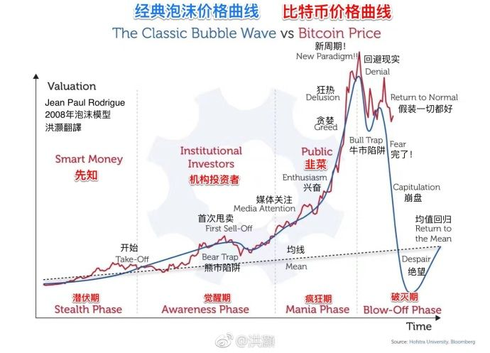
比特币

Slide 11
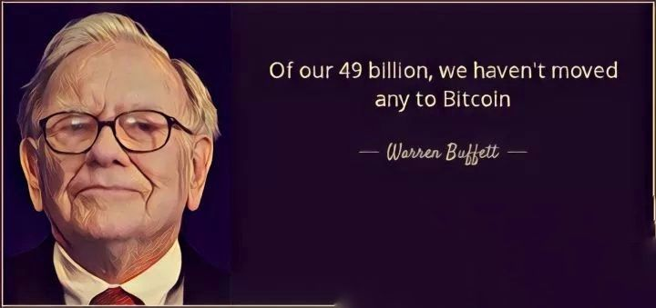
比特币

Slide 12
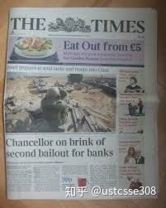
货币的历史
The Times 03/Jan/2009 Chancellor on brink of second bailout for banks。

Slide 13
货币的历史
物物交换
贝壳、珍珠、盐等
贵金属
Banknote
纸币
电子货币
….

Slide 14
货币的历史
货币的本质
雅浦岛石币
1933年美国总统罗斯福宣布美国人民不能私自拥有黄金
1971年尼克松总统宣布废除美元与黄金的联系

Slide 15
比特币与区块链
(I’ve been working on bitcoin’s design) since 2007. At some point I became convinced there was a way to do this without any trust required at all and couldn’t resist to keep thinking about it.
我从2007年开始设计比特币。从某一刻开始我确信这世上存在一种完全不依赖信用的货币。我无法阻止自己去思考它。
戴伟（Wei Dai，比特币先驱B-money的提出者）评价说：“要想开发出比特币，必须得：1、对货币有非常深入的思考；2、要了解密码学；3、认为比特币这样的系统从理论上是可行的；4、要有足够的动力去将这个理念开发成实际产品；5、编程能力出色，能保证产品安全；6、有足够的社交技巧，才能围绕这个产品建立一个成功的社区。密码学圈子能符合前三个条件的人就已是凤毛麟角。”

Slide 16
学习内容
区块链的历程
区块链的诞生和发展
区块链的特点和原理
数学和密码学如何保证区块链的安全、去中心化、不可篡改
区块链的结构
共识算法如何保证一致性
各种共识算法的优缺点
Bitcoin , ETH , Hyperledger等区块链应用的对比分析
区块链的应用和编程

Slide 17
区块链的发展方向
区块链架构本身的变革
区块链
以太坊：区块链2.0
EOS：区块链3.0
区块链安全
EOS上线前夕，360爆出致命漏洞
智能合约漏洞
…….

